Slide 1


6사단
6사단
그룹웨어 팀프로젝트
김영준(팀장) 김영욱 정기선 박건우 최현석

Slide 2
6사단
01
팀 소개
목차
02
개발 환경
03
페이지 및 기능
04
프로젝트 후기

Slide 3
6사단
팀 소개
01
역할분담
ERD

Slide 4






6사단
역할 분담
김영준
김영욱
박건우
정기선
최현석
계급, 회원, 인사
조직도, 캘린더
전자결재
급여, 공지사항
출/퇴근
회원 등록/ 조회
회원 검색기능
회원 인사이동 구현
계급 등록
CI/CD
조직도 조회/ 등록
패널 조직도 트리뷰
근태 대대별 검색기능
캘린더 조회/등록
캘린더 근태 연동
전자결재 문서
문서 종류로 검색기능
챗봇 기능 추가
DB 및 ERD 설계
게시글 수정 삭제 작성
병사,간부 급여 지급
로그인 권한
출/퇴근 기능 구현
출/퇴근 기록 확인
개인 근무시간 확인
네이버 웍스 연동

Slide 5
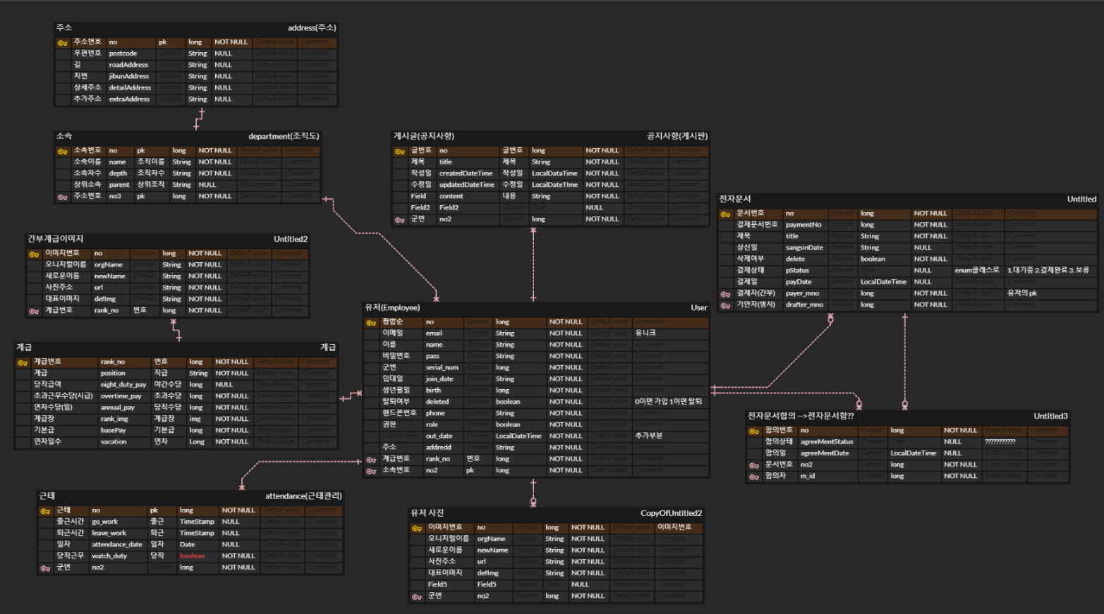

Slide 6
6사단
개발 환경
02
개발 일정
개발 도구

Slide 7
6사단
개발 일정
Task | 1 | 2 | 3 | 4 | 5 | 6 | 7 | 8 | 9 | 10 | 11 | 12 | 13 | 14 | 15 | 16 | 17 | 18 | 19 | 20 | 21 | 22 | 23 | 24 | 25 | 26 | 27
프로젝트 구성
페이지 디자인
DB 설계
기능구현
수정
발표준비

Slide 8












6사단
개발 도구
프론트엔드
백엔드

Slide 9
6사단
페이지 및 기능
03
김영준
김영욱
박건우
정기선
최현석

Slide 10
6사단
김영욱

Slide 11
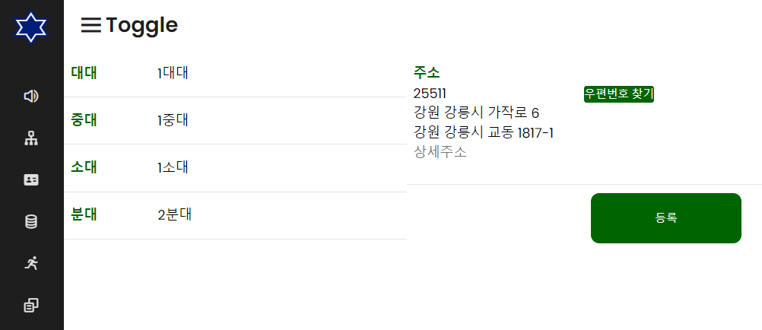
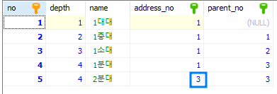
조직도 등록
Department Entity
Address Entity
Name Here

Slide 12
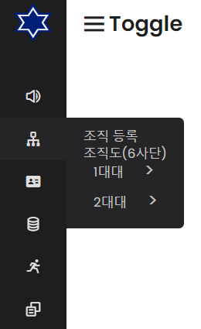
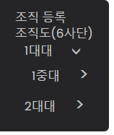
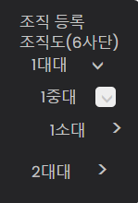
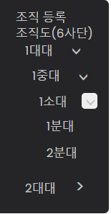
조직도 트리뷰
1
2
3
4
Ajax 호출
DB 조회 후 HTML 코드 생성
생성된 HTML에서 Ajax 재귀적호출
토글기능: 체크박스로 구현

Slide 13
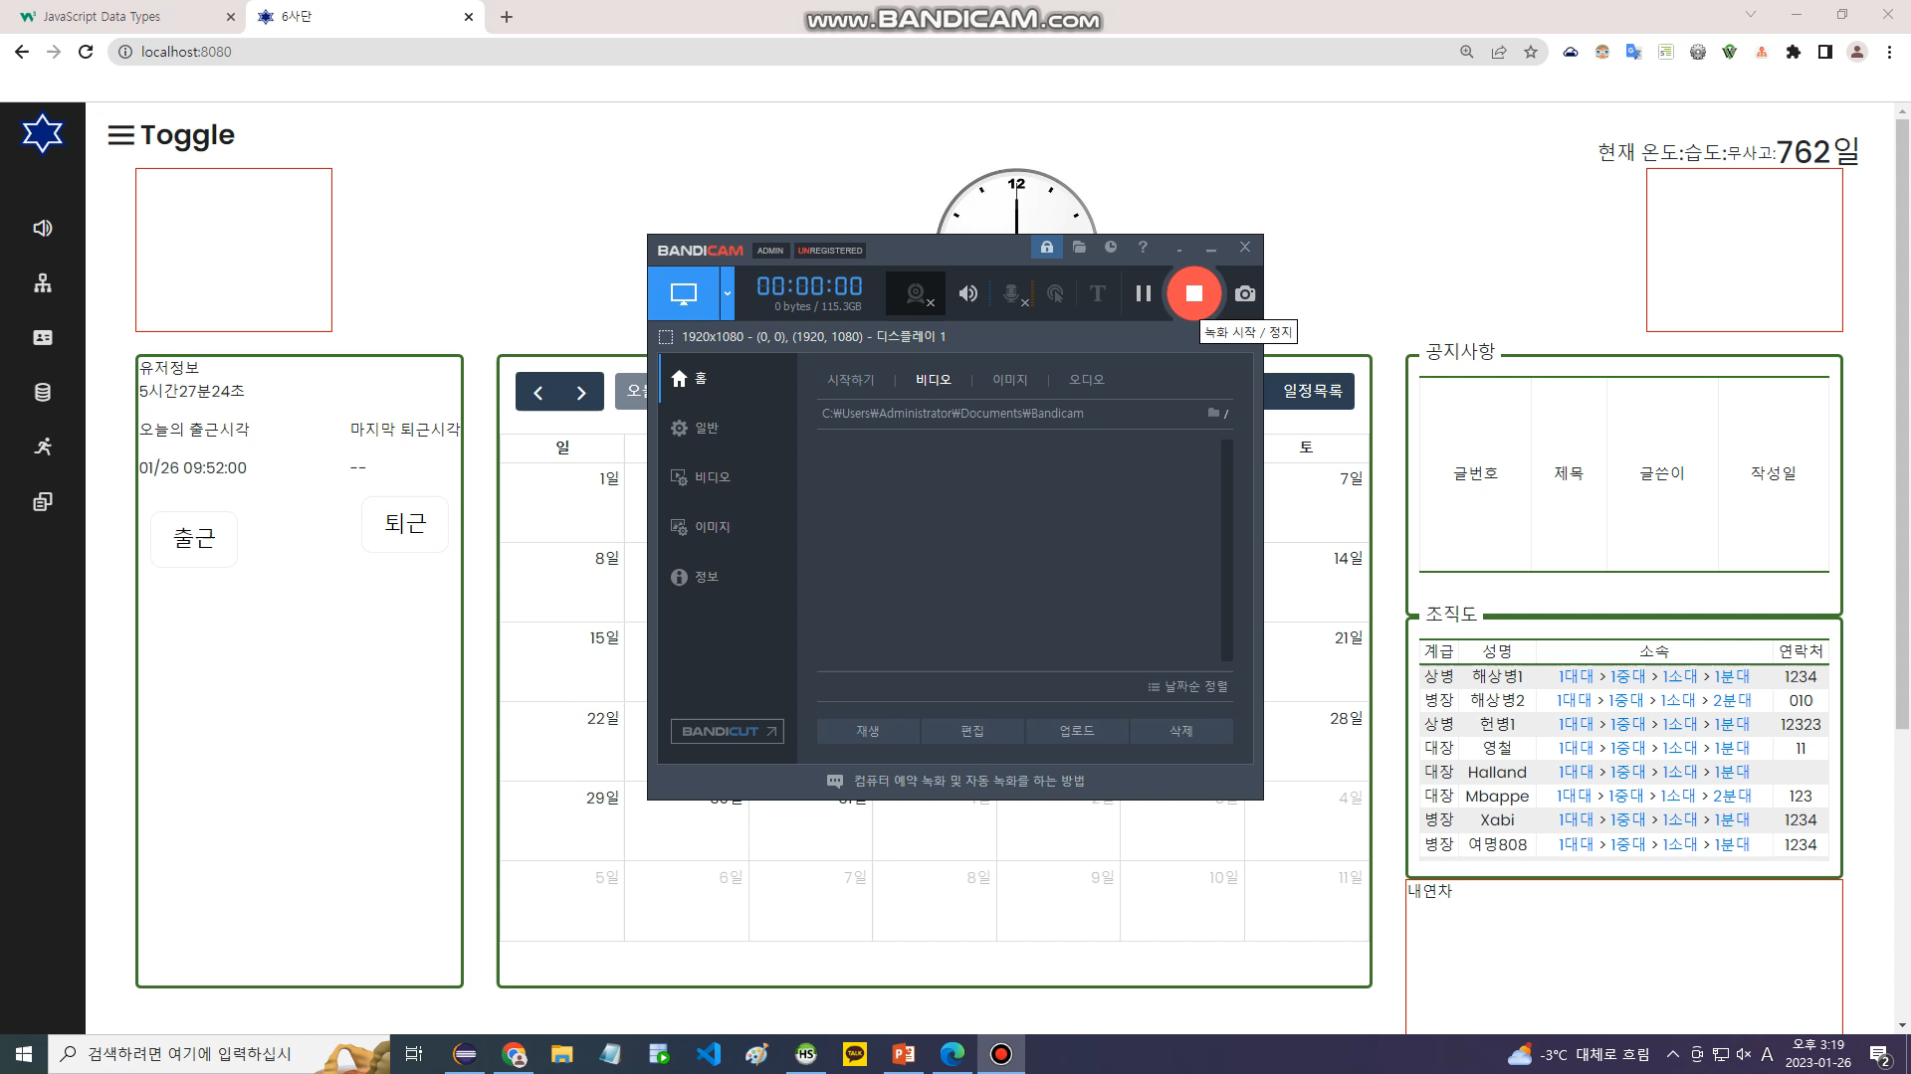

6사단

Slide 14
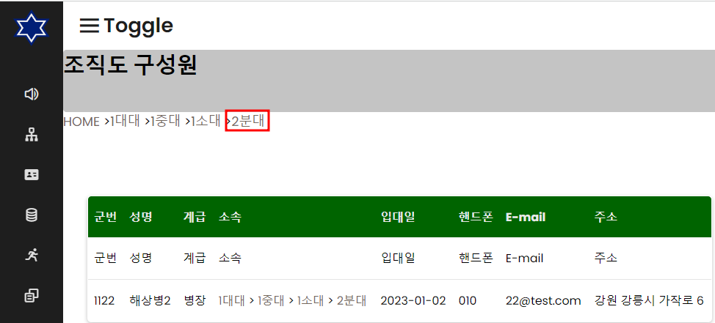
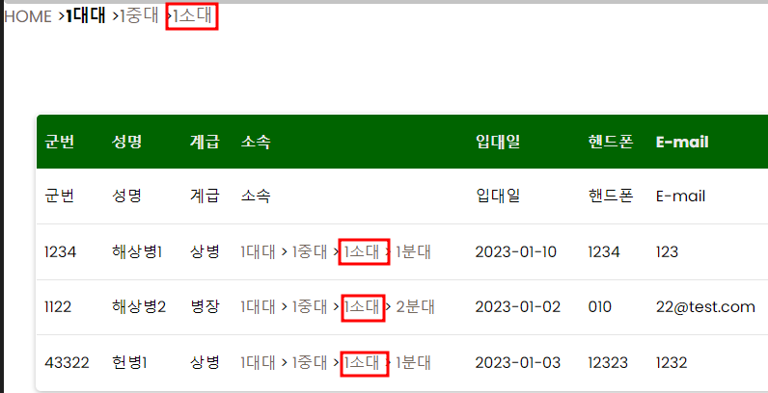
조직도 조회
1
클릭
2
Name Here

Slide 15
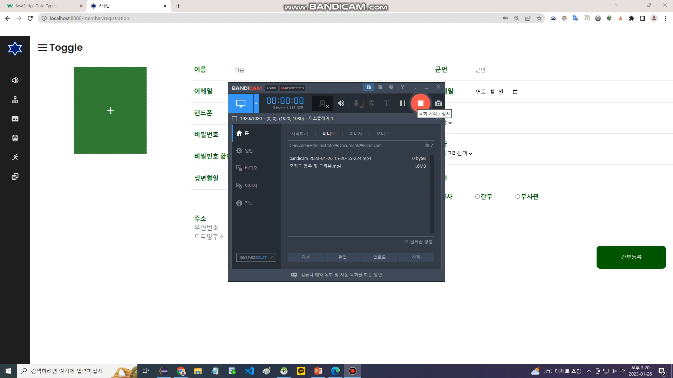
6사단

Slide 16
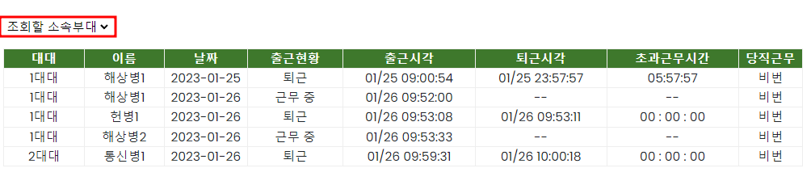
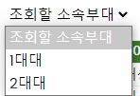
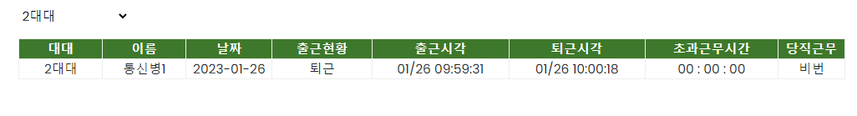
근태 일자 조회
1
2
Name Here

Slide 17
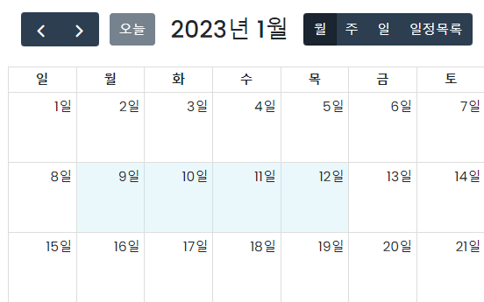
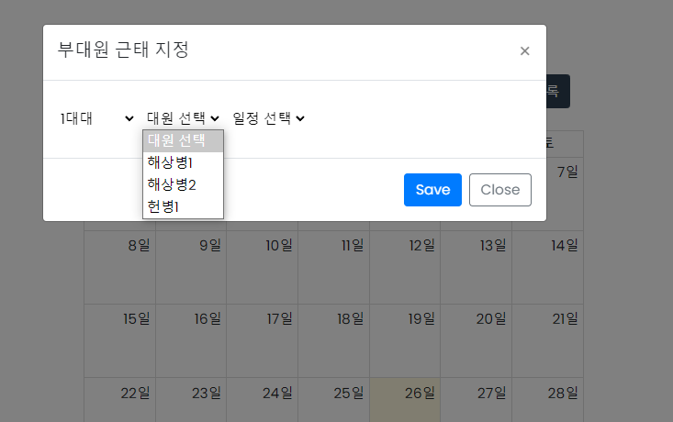
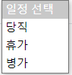
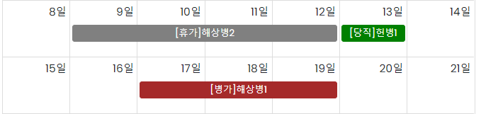
캘린더 , 모달
1
2
드래그
3
4
Calendar Table
Name Here

Slide 18
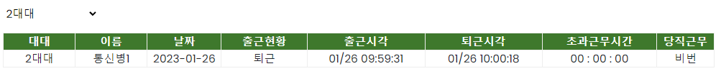
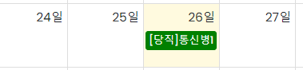
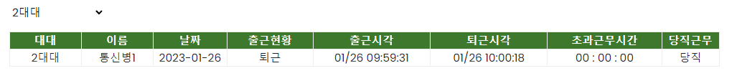
캘린더 당직 지정
1
2
3
4
Attendance Table

Slide 19
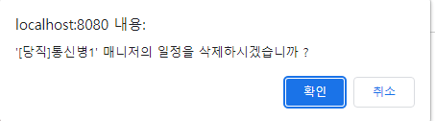
캘린더 삭제
1
2
클릭
3
4
Attendance Table
Name Here

Slide 20
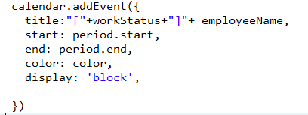
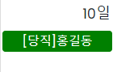
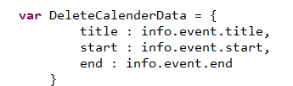
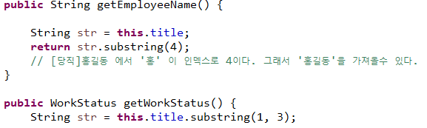
캘린더 삭제
1
달력 그림에 표시할 때 데이터
2
3
캘린더 DB 삭제시 JSON 데이터
4

Slide 21
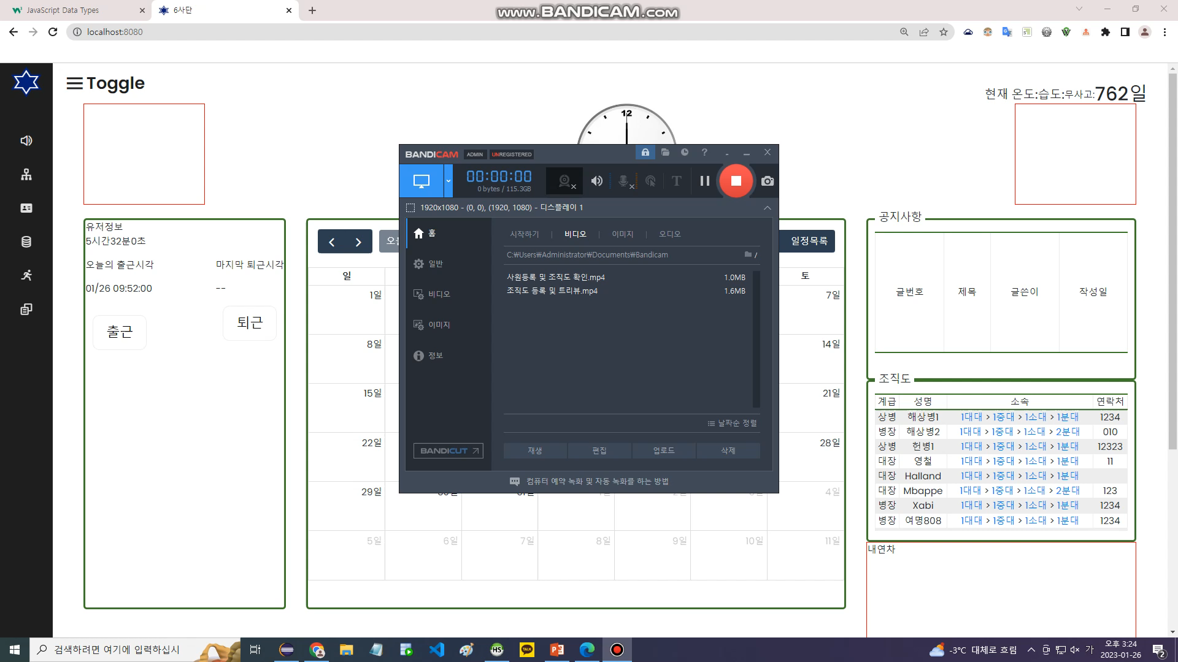
6사단

Slide 22
6사단
프로젝트 후기
04

Slide 23
6사단
프로젝트 후기
김영준(팀장)
박건우
2차프로젝트 하는동안 팀원들과 교류하면서 몰랐던 것 들을 많이 알게 되고 서로의 코드를 보면서 비교해 볼 수 있어서 좋았습니다
이제 전반적인 흐름은 이해가 되었고, 조금 더 다듬어서 처음부터 끝까지 프로젝트 진행을 해보고 싶은 욕심도 생겼습니다. 마지막에는 CI/CD를 구현하며 깃액션과 리눅스를 더 잘 알게 되었습니다.
좋은 팀원들을 만나서 2차 프로젝트를 잘 마무리 할 수 있었고 2차 프로젝트 에선 1차프로젝트에서 부족했던 JPA와 DB 를 좀더 다룰 수 있게 되어 좋았습니다.
정기선
잘하시는 팀장과 팀원들 덕분에 2차 프로젝트를 수월히 잘 진행하게 되었습니다. 요번 프로젝트에서는 1차 프로젝트 때 부족했던 부분들을 보완해나가는 과정이 되었던 거 같아서 좋았습니다
김영욱
팀원들과 적극적인 소통을 통해, 문제가 생겼을 때, 바로 잘 해결 할 수 있었습니다. 또한 2차 프로젝트를 통해 프론트엔드, JPA, AJAX를 더 익숙하게 다룰 수 있게 되었습니다. 또한 프로젝트를 즐겁게 진행해서 좋았습니다.
최현석
강사님의 코드를 그대로 가져오기보다 직접 코드를 구현해보자는 마음가짐으로 프로젝트를 임했습니다. 막히는 부분도 많았지만 팀원들과 소통을 통해 한단계, 한단계 헤쳐 나가며 많이 배울 수 있는 계기가 되었습니다.

Slide 24

6사단
THANK YOU
Insert the Subtitle of Your Presentation

